Slide 1
CAPÍTULO I
LÓGICA Y CONJUNTOS

Slide 2
Leyes de los Operadores Fundamentales Conjunción y Disyunción
CONJUNCIÓN |  | DISYUNCIÓN
$$\left(p∧q\right)≡\left(q∧p\right)$$ | Conmutativa | $$\left(p∨q\right)≡\left(q∨p\right)$$
$$\left[\left(p∧q\right)∧r\right]$$ | Asociativa | $$\left[p∨\left(q∨r\right)\right]$$
$$\left(p∧p\right)≡p$$ | Idempotencia | $$\left(p∨p\right)≡p$$
$$\left(p∧1\right)≡p$$ | Identidad | $$\left(p∨0\right)≡p$$
$$\left(p∧0\right)≡0$$ | Absorción | $$\left(p∨1\right)≡1$$

Slide 3
Leyes de los Operadores Negación, Condicional y Bicondicional
EQUIVALENCIAS | NOMBRE DE LA LEY
$$¬0≡1$$ $$¬1≡0$$ | NEGACION
$$¬\left(¬p\right)≡p$$ | DOBLE NEGACION O INVOLUTIVA
$$p∨\left(q∧r\right)≡\left(p∨q\right)∧\left(p∨r\right)$$ $$p∧\left(q∨r\right)≡\left(p∧q\right)∨\left(p∧r\right)$$ | DISTRIBUTIVAS
$$¬\left(p∧q\right)≡\left(¬p∨¬q\right)$$ $$¬\left(p∨q\right)≡\left(¬p∧¬q\right)$$ | DE MORGAN
$$\left(p∨¬p\right)≡1$$ | TERCER EXCLUIDO
$$\left(p∧¬p\right)≡0$$ | CONTRADICCION
$$\left(p→q\right)≡\left(¬p∨q\right)$$ $$\left(¬p→q\right)≡\left(p∨q\right)$$ $$¬\left(p→¬q\right)≡\left(p∧q\right)$$ | IMPLICACIÓN

Slide 4
EQUIVALENCIAS LÓGICAS
EQUIVALENCIAS | NOMBRE DE LA LEY
$$\left[\left(p→q\right)∨¬\left(q→p\right)\right]≡(p→q)$$
$$\left[\left(p→r\right)∧\left(q→r\right)\right]≡\left[\left(p∨q\right)→r \right]$$
$$\left[\left(p→q\right)∧\left(p→r\right)\right]≡\left[p→(q∧r) \right]$$
$$\left[\left(p∧q\right)→r\right]≡\left[p→\left(q→r\right)\right]$$ | EXPORTACIÓN
$$\left(p→q\right)≡\left[\left(p∧¬q\right)→0\right]$$ | REDUCCIÓN AL ABSURDO
$$\left(p≡q\right)≡\left[\left(p→q\right)∧\left(q→p\right)\right]$$ | EQUIVALENCIA

Slide 5
Actividad N°01
Demostrar aplicando las tablas de verdad las siguientes equivalencias
a) $\left[\left(p→q\right)∨¬\left(q→p\right)\right]≡(p→q)$
b) $\left[\left(p→r\right)∧\left(q→r\right)\right]≡\left[\left(p∨q\right)→r \right]$
c) $\left[\left(p→q\right)∧\left(p→r\right)\right]≡\left[p→(q∧r) \right]$
d) $\left(p→q\right)≡\left[\left(p∧¬q\right)→0\right]$
e) $\left(p↔q\right)≡\left[\left(p→q\right)∧\left(q→p\right)\right]$

Slide 7
Actividad N°02
Del cuadro anterior, demostrar las siguientes equivalencias utilizando las propiedades elementales del Algebra proposicional.
a) $\left[\left(p→q\right)∨¬\left(q→p\right)\right]≡(p→q)$
b) $\left[\left(p→r\right)∧\left(q→r\right)\right]≡\left[\left(p∨q\right)→r \right]$
c) $\left[\left(p→q\right)∧\left(p→r\right)\right]≡\left[p→(q∧r) \right]$
d) $\left(p→q\right)≡\left[\left(p∧¬q\right)→0\right]$
e) $p∧\left(p∨q\right)≡p∨\left(p∧q\right)≡p$
f) $¬\left[p→\left(q∧r\right)\right]∨¬p≡¬\left(p∧q∧r\right)$
g)$¬\left[p→\left(q∨r\right)\right]∨¬p≡p→¬\left(q∨r\right)$
A qué serían equivalentes las siguientes formas proposicionales
h)$¬\left[p→\left(q∨r\right)\right]∧¬p≡?$
i)$¬\left[p→\left(q∨r\right)\right]∧¬q≡?$
j)$\left[p→\left(q∨r\right)\right]∧¬q≡?$

Slide 8
Actividad N°03
Demostrar las siguientes equivalencias lógicas
a)$¬p∧\left(¬p∨¬q\right)≡¬p∨\left(¬p∧¬q\right)≡¬p$
b) $¬\left[¬p∨\left(p→¬q\right)\right]→\left(q→r\right)≡q→\left(p→r\right)$
A qué sería equivalente la siguiente forma proposicional:
$$\left[p∧\left(¬q∨r\right)\right]∨q$$
Indique 3 equivalencias válidas.

Slide 9
LEYES DE LAS IMPLICACIONES LÓGICAS
FORMA SIMBÓLICA | TAUTOLÓGICA
$$p⇒p$$ | TRIVIAL
$$p⇒\left(p∨q\right)$$ | ADICIÓN
$$\left(p∧q\right)⇒p$$ | SIMPLIFICACIÓN
$$\left[\left(p→q\right)∧p\right]⇒q$$ | MODUS PONENDO PONENS SUPOSICIÓN DEL ANTECEDENTE
$$\left[\left(p→q\right)∧¬q\right]⇒¬p$$ | MODUS TOLENDO TOLLENS NEGACIÓN DEL CONSECUENTE
$$\left[\left(p∨q\right)∧\left(¬p\right)\right]⇒q$$ | SILOGISMO DISYUNTIVO

Slide 10
$$\left[\left(p→q\right)∧\left(r→s\right)\right]⇒\left[\left(p∧r\right)→\left(q∧s\right)\right]$$ $$\left[\left(p→q\right)∧\left(r→s\right)\right]⇒\left[\left(p∨r\right)→\left(q∨s\right)\right]$$ | DILEMAS CONSTRUCTIVOS
$$\left[\left(p→q\right)∧\left(q→r\right)\right]⇒\left(p→r\right)$$ $$\left[\left(p⟷q\right)∧\left(q⟷r\right)\right]⇒\left(p⟷r\right)$$ | TRANSITIVIDAD O SILOGISMO HIPOTÉTICO

Slide 11
Actividad N°03
Utilizando tablas de verdad determinar el valor de las siguiente implicaciones lógicas
a) $\left[\left(p→q\right)∧p\right]⇒q$
b) $\left[\left(p→q\right)∧¬q\right]⇒¬p$
c) $\left[\left(p∨q\right)∧\left(¬p\right)\right]⇒q$
d) $\left[\left(p→q\right)∧\left(r→s\right)\right]⇒\left[\left(p∧r\right)→\left(q∧s\right)\right]$
e) $\left[\left(p→q\right)∧\left(r→s\right)\right]⇒\left[\left(p∨r\right)→\left(q∨s\right)\right]$
f) $\left[\left(p→q\right)∧\left(q→r\right)\right]⇒\left(p→r\right)$
g) $\left[\left(p⟷q\right)∧\left(q⟷r\right)\right]⇒\left(p⟷r\right)$
Analizar el resultado de todas las implicaciones lógicas. Encontrar alguna conclusión o característica en común.

Slide 12
Actividad N°04
Utilizando las leyes del Algebra proposicional demuestre que todas representan una tautología.
a) $\left[\left(p→q\right)∧p\right]⇒q$
b) $\left[\left(p→q\right)∧¬q\right]⇒¬p$
c) $\left[\left(p∨q\right)∧\left(¬p\right)\right]⇒q$
d) $\left[\left(p→q\right)∧\left(r→s\right)\right]⇒\left[\left(p∧r\right)→\left(q∧s\right)\right]$
e) $\left[\left(p→q\right)∧\left(r→s\right)\right]⇒\left[\left(p∨r\right)→\left(q∨s\right)\right]$
f) $\left[\left(p→q\right)∧\left(q→r\right)\right]⇒\left(p→r\right)$
g) $\left[\left(p⟷q\right)∧\left(q⟷r\right)\right]⇒\left(p⟷r\right)$

Slide 13
f) $\left[\left(p→q\right)∧\left(q→r\right)\right]⇒\left(p→r\right)$

Slide 14
CADETE MORENO
e) $\left[\left(p→q\right)∧\left(r→s\right)\right]⇒\left[\left(p∨r\right)→\left(q∨s\right)\right]$

Slide 15
Tarea N°02
Usando las leyes de los operadores lógicos, simplificar las siguiente forma proposicional.
1) $¬\left(p→q\right)↔¬\left(q→p\right)$
2) $\left\{\left[¬p→¬\left(p→q\right)\right]∨\left[\left(p∧\left(p→q\right)\right)→p\right]\right\}$
3) $\left[\left(¬q→¬p\right)∧¬\left(¬p→¬q\right)\right]∨\left(p→¬q\right)$
4) $\left(p→¬q\right)∧\left[\left(q→¬p\right)∨\left(q→¬r\right)\right]$
5) $∼\left\{\left[∼p∧\left(q∨∼r\right)△\left[\left(q∧∼p\right)∨∼\left(p∨r\right)\right]\right]\right\}$
6) $¬\left[¬p∨\left(p→q\right)\right]→\left(q→r\right)$
7) Expresar la siguiente proposición en otra equivalente donde se use los operadores de negación e implicación
$$\left(p∧q\right)∨\left(r∨s\right)$$

Slide 16
Usando las leyes del algebra proposicional, demuestre:
8) $\left[\left(q→p\right)∧\left(∼p→q\right)∧\left(q−q\right)\right]≡p$
9) $∼\left[∼\left(p∨q\right)∨r\right]∨∼\left(q→r\right)≡\left(p∨q\right)∧∼r$
10) Construir una tabla de verdad para:
$$\left[\left(p→q\right)∧\left(q→r\right)\right]→\left(p→r\right)$$
11) Utilizando el algebra proposicional, demostrar que la anterior forma proposicional es una tautología. En cada paso identifique la ley a utilizar.

Slide 17
Razonamientos
1) Dado el siguiente párrafo traduzca al lenguaje formal:
‘Si Pablo recibió el e-mail, entonces tomó el avión y estará aquí al mediodía. Pablo no tomó el avión. Luego, Pablo no recibió el e-mail’.

Slide 18
Razonamientos
2) Dado el siguiente párrafo traduzca al lenguaje formal:
‘Si el crimen ocurrió después de las 4h00, entonces Pepe no pudo haberlo cometido. SI el crimen ocurrió a las 4h00 o antes, entonces Carlos no pudo haberlo cometido. El crimen involucra a dos personas, si Carlos no lo cometió. Por lo tanto, el crimen involucra a dos personas’

Slide 19
ESTRUCTURA DE UN RAZONAMIENTO
$\underset{\begin{aligned}Conjunción de hipótesis \\ ANTECEDENTE\end{aligned}}{\underbrace{\left[H_{1}∧H_{2}∧H_{3}∧H_{4}… ∧H_{n}\right]}}\underset{\begin{aligned}Condicional \\ OPERADOR \\ LÓGICO\end{aligned}}{\underbrace{→}}\underset{\begin{aligned}Conclusión \\ CONSECUENTE\end{aligned}}{\underbrace{C }}$

Slide 20
VALIDEZ DE UN RAZONAMIENTO
RAZONAMIENTO
FALACIA
CONTRADICCIÓN
TODO FALSO
CONTIGENCIA
ALGUNOS VERDADEROS OTROS FALSOS
TAUTOLOGÍA
TODO VERDADERO

Slide 22
Actividad N° 05 Grupal
Dado los siguientes razonamientos determinar su validez, por reducción al absurdo:
1) Si el rector obtiene un mayor presupuesto para el colegio, se construirá un nuevo pabellón con aulas y amplias cocheras. El rector recibió la comunicación de que se le enviará el 12,3% más del presupuesto. Por lo tanto se construirá el pabellón con aulas y amplias cocheras
2) Si Pablo es buen estudiante y un deportista de alto nivel, entonces es una persona de alto rendimiento en sus dos actividades. Pero los rendimientos de Pablo en esas actividades son bajos. Por ello no es cierto que Pablo es un buen estudiante y un deportista de alto rendimiento.
3) Si sube el precio de las empresas de telefonía celular, las familias analizarán la posibilidad de cambiarse de empresa y buscarán reducir sus gastos. Lo seguro es que el precio de las empresas de telefonía celular subirá. Por lo tanto las familias buscarán reducir sus gastos.
4) Si el cerrojo fue levantado desde el interior, entonces el ladrón pudo atravesar la puerta. Si el cerrojo fue levantado desde el interior, uno de los sirvientes se halla implicado en el delito. El cerrojo fue levantado desde adentro. Luego, el ladrón atravesóla puerta y uno de los sirvientes se halla implicado en el delito.

Slide 23
3) Si sube el precio de las empresas de telefonía celular, las familias analizarán la posibilidad de cambiarse de empresa y buscarán reducir sus gastos. Lo seguro es que el precio de las empresas de telefonía celular subirá. Por lo tanto las familias buscarán reducir sus gastos.
4) Si el cerrojo fue levantado desde el interior, entonces el ladrón pudo atravesar la puerta. Si el cerrojo fue levantado desde el interior, uno de los sirvientes se halla implicado en el delito. El cerrojo fue levantado desde adentro. Luego, el ladrón atravesóla puerta y uno de los sirvientes se halla implicado en el delito.

Slide 24
ACTIVIDAD N° 06 Demostrar las siguientes equivalencias lógicas.

Slide 25
DEMOSTRACIONES
DEMOSTRACIONES
DIRECTAS
CONTRAEJEMPLO
REDUCCIÓN AL ABSURDO
CONTRACRRECÍPROCA

Slide 26
DEMOSTRACIONES POR CONTRAEJEMPLO
VERIFICAR SI LAS SIGUIENTES PROPOSICIONES SON VERDADERAS:
‘Si un número impar es mayor que dos, es primo’
‘Las ciudades del Ecuador son capitales de provincias’

Slide 27
CONJUNTOS
Un conjunto es una colección, reunión o agrupación de objetos que poseen una característica o propiedad común bien definida
EJEMPLOS:
Los números enteros
Los habitantes de la Luna
Los animales en extinción
Los números primos
Los paquetes de software
Los operadores de telefonía celular

Slide 28
DESCRIPCIÓN DE CONJUNTOS
POR COMPRENSIÓN
$$A=\left\{{\left(\begin{matrix}x & y \\ z & w\end{matrix}\right)}/{x=2,y=3x,z=w, w=3x}\right\}$$
POR EXTENSIÓN O TABULACIÓN
$$B=\left\{\left(1,2,2\right),\left(1,0,−2\right),\left(3,−2,−1\right)\right\}$$
DIAGRAMAS DE VENN
MORA
UVA

Slide 29
RELACIÓN DE PERTENENCIA$∈, ∉$
$A=\left\{{\left(\begin{matrix}x & y \\ z & w\end{matrix}\right)}/{x=2y−z,w=z, y=3z, z∈ℝ}\right\}$

Slide 30
Cardinalidad de Conjuntos
$B=\left\{{\left(\begin{matrix}x \\ y \\ z\end{matrix}\right)}/{x=2−3z, y=2z, −1≤z≤2 }\right\}$

Slide 31
Conjuntos relevantes
Sea A un conjunto, se pueden dar los siguientes casos:
A es VACÍO si no tiene elementos. El símbolo que se utiliza para representar al conjunto vacío es $∅$
A es unitario si tiene un único elemento. $N\left(A\right)=1$
A es FINITO si tiene una cantidad finita de elementos
A es REFERENCIAL o UNIVERSO cuando contiene todos los elementos que deseen considerarse en un problema.

Slide 32
ACTIVIDAD N° 07
Dado los siguientes conjuntos, determinar sus elementos y cardinalidad:
a)
$$A=Los números naturales impares menores que 11$$
b)
$$B=Los números naturales pares mayores que 10$$
$$y menores o iguales que 20$$
c) $C=Los números primos menores que 15$
d) $D=\left\{{4n+1}/{17≤n<41} , n∈ℕ\right\}$
e) $E=\left\{{n∈ℕ}/{17≤n<41} \right\}$
f) $F=\left\{{2n∈ℕ}/{11≤n<19} \right\}$
g) $G=\left\{{nεℕ}/{11≤2n≤19}\right\}$

Slide 34
ACTIVIDAD N° 07
Dado los siguientes conjuntos expresados por comprensión, determinar sus elementos por tabulación o extensión.
$$A=\left\{{\left(\begin{matrix}x & y \\ z & w\end{matrix}\right)}/{x=2y+z,w=z, y=3z, }1≤z≤3, zεℤ\right\}$$
$$B=\left\{{\left(\begin{matrix}x \\ y \\ z\end{matrix}\right)}/{x=2+5z, y=−z, 0≤z≤2 }\right\}$$
$$C=\left\{{{ax}^{2}+bx+c}/{a=b+c, c=2, −2≤b<2}\right\}$$
D$=\left\{{\left(\begin{matrix}x & y \\ z & 2z+w\end{matrix}\right)}/{x+2y+z=0,} x−y=1, z=3, w=x+y\right\}$
$$E=\left\{{x∈ℝ}/{x^{4}−5x^{2}+6=0}\right\}$$

Slide 35
$$E=\left\{{x∈ℝ}/{x^{4}−5x^{2}+6=0}\right\}$$

Slide 36
CUANTIFICADORES
Dada una expresión en lenguaje natural, identificar los dos tipo s de cuantificadores que existen.
Dada una proposición en términos de cuantificadores, reconocer su valor de verdad.
Realizar operaciones con cuantificadores dado un conjunto referencial
Dado un conjunto finito, hallar su conjunto potencia

Slide 37
EXPRESIONES QUE SON PROPOSICIONES VERDADERAS
$$5+3=8$$
$$2<6$$
EXPRESIONES QUE SON PROPOSICIONES FALSAS
$$5+3=10$$
$$2>6$$
EXPRESIONES INDISTINTAS
$$5x+3y=8$$
$$2x<6$$

Slide 38
CUANTIFICADOR UNIVERSAL
Cualquier expresión de la forma: ‘para todo’, ‘todo’, ‘para cada’, ‘cada’, constituye en el lenguaje formal un cuantificador universal y se simbolizar por medio de $∀$
CUANTIFICADOR EXISTENCIAL
Cualquier expresión de la forma: ‘existe’, ‘algún’, ‘algunos’, ‘por lo menos uno’, ‘basta que uno’, constituye en el lenguaje formal un cuantificador existencial y se simboliza por medio de $∃$

Slide 39
CUANTIFICADORES
1) $∀x, 2x+3x=5x,$
$$Se lee "Para todo número x se cumple 2x+3x=5x"$$
2) $∃x, 2x+2= 4$
$$Se lee "Existe al menos un número x, para el cual 2x+2=4"$$

Slide 40
SUBCONJUNTO
El conjunto A es subconjunto de B si y sólo si los elementos de A están contenidos en B. Simbólicamente, este concepto se representa por:
$$\left(A⊆B\right)⇔∀x\left[\left(x∈A\right)→\left(x∈B\right)\right]$$
Si a es subconjunto de B $\left(A⊆B\right)$ pero B no es subconjunto de A $\left(B⊈A\right),$ se dice que A es SUBCONJUNTO PROPIO de B, lo cual se representa por:
$\left(A⊂B\right)⟺\left[\left(A⊆B\right)∧¬\left(A=B\right)\right]$

Slide 41
CONJUNTO VACÍO
ALGO IMPORTANTE:
1. $\left(x∈∅\right)≡0$
2. $0→p≡1$
3. $\left[\left(x∈∅\right)→\left(x∈A\right)\right]≡1$
4. $∅⊆A$
$$∴∅⊆A$$
CONJUNTO POTENCIA
Dado un conjunto A, su conjunto potencia es aquel que está formado por todos los subconjuntos posibles de A. El símbolo que se utiliza para este conjunto P(A).
$$P\left(A\right)=\left\{B/{B⊆A}\right\}$$

Slide 42
CONJUNTO POTENCIA
Analizar el siguiente ejemplo:
Si $A=\left\{∗.+.a\right\}, entonces el conjunto potencia de A es:$

Slide 43
CONJUNTO POTENCIA
Analizar el siguiente ejemplo:
Si $B=\left\{1,\left\{∗,Ω\right\}\right\}$
$$entonces el conjunto potencia de B es:$$

Slide 44
Actividad N° 08
Determinar el conjunto potencia del siguiente conjunto:
$$C=\left\{φ,\left\{\right\}\right\}$$
Además determinar el valor de verdad de las siguientes proposiciones:

Slide 45
PROPOSICIÓN |  | PROPOSICIÓN
$$φ∈C$$ |  | $$\left\{\left\{\right\}\right\}⊆C$$
$$\left\{\right\}∈C$$ |  | $$C∈P(C)$$
$$\left\{∅\right\}∈C$$ |  | $$φ∈P(C)$$
$$\left\{\left\{\right\}\right\}∈C$$ |  | $$φ⊆P(C)$$
$$φ⊆C$$ |  | $$\left\{∅\right\}⊆P(C)$$

Slide 47
IGUALDAD ENTRE CONJUNTOS
Dos conjuntos A y B son iguales si y sólo si tienen los mismos elementos. Es decir, ambos conjuntos se contienen mutuamente. Simbólicamente, este concepto se representa por: $\left(A=B\right)⟺\left[\left(A⊆B\right)∧\left(B⊆A\right)\right]$
$$\left(A=B\right)⟺∀x\left[\left(x∈A\right)↔\left(x∈B\right)\right]$$
CONJUNTOS DISJUNTOS
Los conjuntos A y B son disjuntos si y sólo si A y B no tienen elementos en común.
Es decir, $A∩B=∅$

Slide 48
OPERACIONES ENTRE CONJUNTOS
UNIÓN ENTRE CONJUNTOS
$$A∪B=\left\{x/{\left(x∈A\right)∨\left(x∈B\right)}\right\}$$
INTERSECCIÓN ENTRE CONJUNTOS
$$A∩B=\left\{x/{\left(x∈A\right)∧\left(x∈B\right)}\right\}$$
DIFERENCIA ENTRE CONJUNTOS
$$A−B=\left\{x/{\left(x∈A\right)∧¬\left(x∈B\right)}\right\}$$
DIFERENCIA SIMÉTRICA ENTRE CONJUNTOS
$$A∆B=\left\{x/{\left[\left(xεA\right)∧¬\left(x∈B\right)\right]∨\left[\left(x∈B\right)∧¬\left(x∈A\right)\right]}\right\}$$

Slide 49
COMPLEMENTACIÓN DE CONJUNTOS
La complementación de un conjunto A es un nuevo conjunto formado por los elementos del referencial que no pertenecen al conjunto A. Se denota por $A^{C}$y se define como:
$$A^{C}=\left\{x/{\left(x∈Re\right)∧¬\left(xεA\right)}\right\}$$

Slide 50
PROPIEDADES DE LAS OPERACIONES ENTRE CONJUNTOS
Leyes de las Operaciones Fundamentales Unión e Intersección.
UNIÓN |  | INTERSECCIÓN
$$A∪B=B∪A$$ | Conmutativa | $$A∩B=B∩A$$
$$\left(A∪B\right)∪C=A∪\left(B∪C\right)$$ | Asociativa | $$\left(A∩B\right)∩C=A∩\left(B∩C\right)$$
$$A∪A=A$$ | Idempotencia | $$A∩A=A$$
$$A∪∅=A$$ | Identidad | $$A∩Re=A$$
$$A∪Re=Re$$ | Absorción | $$A∩∅=∅$$

Slide 52
TAREA N° 04
1) Dado los siguientes conjuntos expresados por comprensión, determinar sus elementos por tabulación o extensión.
$$A=\left\{\begin{aligned}{\left(\begin{matrix}x−2 & y \\ z & w+x\end{matrix}\right)}/{3x=−2y+z,w=−z, y=3z+2, } \\ −1≤z≤4, zεℤ\end{aligned}\right\}$$
$$B=\left\{{\left(\begin{matrix}x \\ y \\ \begin{aligned}z \\ w\end{aligned}\end{matrix}\right)}/{\begin{aligned}x=3−5z−w, y=w−3z, −1≤w<1, 0≤z≤2, \\ w,z∈ℤ \end{aligned}}\right\}$$
$$C=\left\{{{ax}^{3}+bx^{2}+cx+d}/{\begin{aligned}a=2b+c, c=2, \\ −3≤b≤2, d=2b−c\end{aligned}} bεℤ\right\}$$
D$=\left\{\begin{aligned}{\left(\begin{matrix}x & y \\ z & 2z+w\end{matrix}\right)}/{3x−2y−z=0,} 2x−5y=1, 0<z<3, \\ w=2x+y, z∈ℤ\end{aligned}\right\}$

Slide 53
$E=\left\{{x∈ℝ}/{x^{5}−5x^{3}+6x=0}\right\}$
F$=\left\{\begin{aligned}{{ax}^{3}+bx^{2}+cx+d}/{a+b+c+d}=0, b+c=2 \\ −1≤d<4, dεℤ 2b+3c=−6\end{aligned}\right\}$
$$G=\left\{{\left(x,y,z\right)}/{x=y+z, z+2=3z, 1≤z<5, zεℤ}\right\}$$
$$H=\left\{{x∈ℝ}/{{4x}^{3}−5x^{2}−7x+2=0} \right\}$$
$$I=\left\{{x∈ℝ}/{{5x}^{6}−4x^{5}+3x^{4}+8x^{3}+7x^{2}−13x−6=0}\right\}$$

Slide 54
2) Dado el siguiente conjunto determine el valor de verdad de las siguientes proposiciones

Slide 55
Leyes de los conjuntos de Verdad de los predicados
CONJUNTO SOLUCIÓN DE LA FORMA PROPOSICIONAL |  | CONJUNTO SOLUCIÓN
$$A¬p(x)$$ | = | $$A^{C}p(x)$$
$$A\left[p(x)∨q(x)\right]$$ | = | $$Ap(x)⊎Aq(x)$$
$$A\left[p(x)∧q(x)\right]$$ | = | $$Ap(x)∩Aq(x)$$
$$A\left[p\left(x\right)→q(x)\right]$$ | = | $$A^{c}p(x)∪Aq(x)$$

Slide 56
VALOR DE VERDAD DE PROPOSICIONES CON CUANTIFICADORES
Una proposición que contiene un cuantificador universal es verdadera si y sólo si el conjunto de verdad del predicado es igual al conjunto referencia de la expresión abierta
$$∀xp\left(x\right) ⇔\left(Ap\left(x\right)=Re\right)$$
Una proposición con un cuantificador existencial es verdadera si y sólo si el conjunto de verdad del predicado no es vacío.
$$∃xp(x)⟺¬\left(Ap\left(x\right)=∅\right)$$

Slide 57
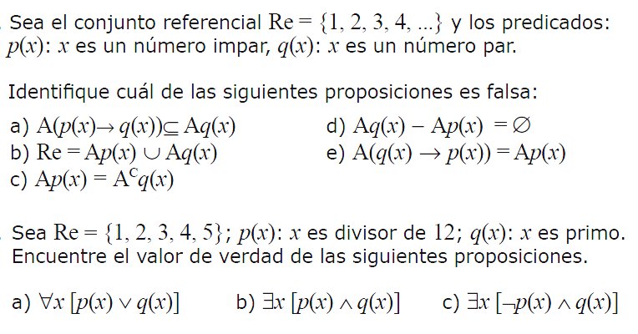

Slide 58
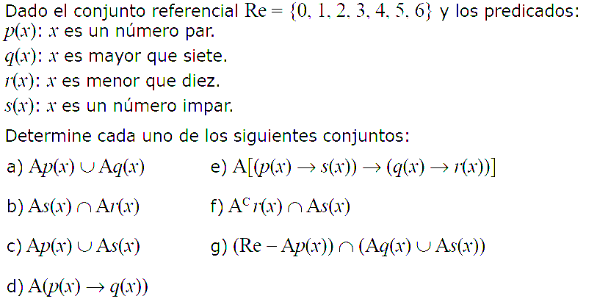

Slide 59
Obsérvese que si $a∈Re,$los siguientes enunciados hipotéticos:
$∀xp\left(x\right)⟹p\left(a\right)$
$p(a)⟹∃xp(x)$
Si estos son verdaderos, esto quiere decir que:
$∀xp\left(x\right)⟹p\left(a\right)$: ‘Si todos los elementos del referencial satisfacen un predicado dado, entonces necesariamente $a$ satisface el predicado’
$p\left(a\right)⟹∃xp\left(x\right)$: ‘Si $a$ satisface el predicado, entonces necesariamente existirá por lo menos un elemento del referencial que satisface el predicado’

Slide 60
CASOS ESPECIALES DEL CONJUNTO REFERENCIAL
Caso 1: REFERENCIAL = CONJUNTO VACÍO
Si $Re=∅$, entonces $∀xp\left(x\right)⟺1$ debido a que $Ap\left(x\right)=Re=∅$, por lo tanto: $∃xp(x)⟹∀xp\left(x\right)$ es una proposición verdadera
Caso 2: REFERENCIAL = UNITARIO
Si $Re=\left\{a\right\}$ y $p(a)⟺1$, $∀xp\left(x\right)⟺1 y ∃xp\left(x\right)⟺1,$ por lo tanto $∃xp(x)⟹∀xp\left(x\right)$ es una proposición verdadera y $∀xp(x)⟹∃xp\left(x\right)$ también lo es. Luego, se puede concluir que $∃xp(x)⟺∀xp\left(x\right)$

Slide 61
Caso 3: $N(Re)>1$
En este caso se cumple que:
$$∀xp(x)⟹∃xp\left(x\right)$$
DE MORGAN | $$¬∀xp(x)⟺∃x¬p(x)$$
 | $$¬∃xp(x)⟺∀x¬p(x)$$
DISTRUBUTIVAS | $$∀x\left[p\left(x\right)∧q\left(x\right)\right]⟺∀x\left[p\left(x\right)\right]∧∀\left[q(x)\right]$$
 | $$∃x\left[p\left(x\right)∨q\left(x\right)\right]⟺\left[∃xp\left(x\right)\right]∨\left[∃xq(x)\right]$$
 | $$\left[∀xp(x)∨∀xq(x)\right]⟹∀x\left[p\left(x\right)∨q(x)\right]$$
 | $$∃x\left[p\left(x\right)∧q\left(x\right)\right]⟹\left[∃xp\left(x\right)\right]∧\left[∃xq(x)\right]$$

Slide 62
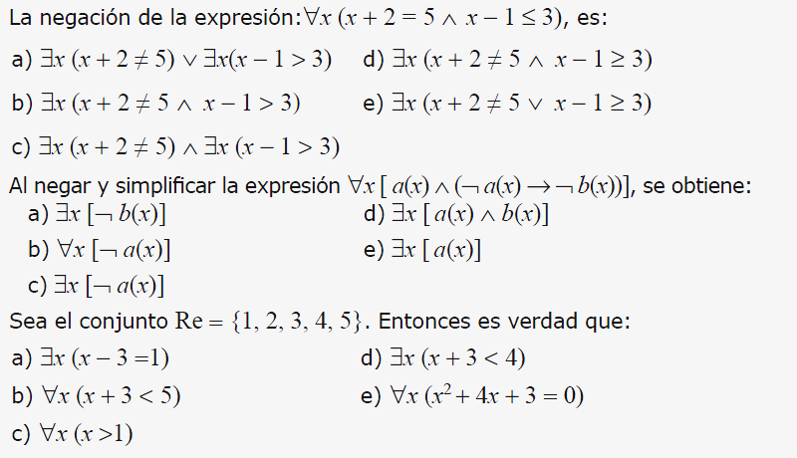

Slide 63
Traducciones con cuantificadores
Dada las siguientes proposiciones, traducir al lenguaje formal utilizando cuantificadores universales y existenciales. Además negar la proposición y volverla a traducir al lenguaje común.
a. Para todo y, y es igual a a y y no es mayor que a.
b. Todo ha sido dicho.
c. Ningún hombre es a la vez loco y cuerdo.
d. Ningún número es a la vez par e impar.
e. Todo hombre es mortal.
f. A todo el mundo le gusta el circo.
g. Nadie es o totalmente juicioso o totalmente estúpido.
h. Todo es o inmutable o mutable.
i. Para todo x, x es positivo si y sólo si x es mayor que cero,
j. Ninguna música es ruido.

Slide 64
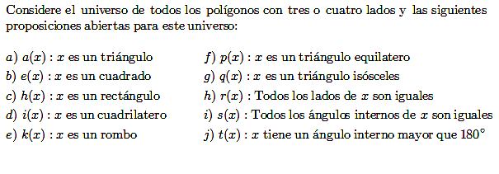

Slide 65
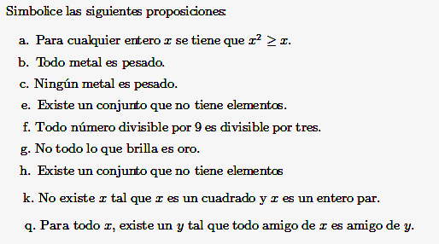
TALLER GRUPAL N° 01
R: Todo camarón que se duerme se lo lleva la corriente
Luego cada proposición negarla usando la simbología y traducirla al final al lenguaje común.

Slide 66
TALLER GRUPAL (MÁXIMO GRUPO DE 2)
TRADUCIR AL LENGUAJE FORMAL LAS SIGUIENTES PROPOSICIONES. LUEGO NEGARLAS Y VOLVERLAS A TRADUCIR.
1) Toda sociedad evoluciona
2)Algunas sociedades evolucionan
3) Toda sociedad evoluciona y se transforma
4) Algunas sociedades evolucionan y se transforman
5) Nada evoluciona
6)Algo no evoluciona
7) Ninguna sociedad evoluciona
8) Algunas sociedades no evolucionan
9) Ninguna sociedad evoluciona y se transforma
10) Hay sociedades que no evolucionan ni se
transforman

Slide 67
TRADUCCIONES CON CUANTIFICADORES Y PROPOSICIONES SIMPLES
1) Rafael Correa es socialista, pero no es quiteño sino guayaquileño.
2) Si Cuauhtémoc era azteca, entonces no todos los aztecas eran cobardes o supersticiosos
3) Ningún azteca era cobarde; sin embargo algunos de ellos eran supersticiosos y Moctezuma era supersticioso.
4) La Franja de Gaza no es territorio egipcio ni israelí, sólo si ningún palestino es ciudadano egipcio o israelí.
5) Los Alanos y los Cimbrios eran germanos. En consecuencia, los cimbrios no eranmusulmanes y los alanos tampoco; pues ningún germano era musulmán.

Slide 68
RAZONAMIENTOS CON CUANTIFICADORES
P1: Algún hombre no es ignorante
P2: Todo hombre es mortal
La conclusión que se obtiene en ambas premisas es:
Algún ignorante no es mortal
Todo ignorante es mortal
Algún mortal no es ignorante
Algún mortal es ignorante

Slide 69
TRADUCIR AL LENGUAJE FORMAL LOS SIGUIENTES RAZONAMIENTOS Y DETERMINAR SU VALIDEZ
Todos los españoles son músicos Todos los españoles son europeos Algunos europeos son músicos
Todos los campesinos cultivan la tierra Algunos campesinos no obtienen buenas cosechas Algunos de los que cultivan la tierra no obtienen buenas cosechas
Algunos animales son agresivos Algunos monos son agresivos Algunos animales son monos
Ningún elefante es ágil Algunos perros son ágiles Algunos perros no son elefantes
Los porteños son optimistas Algunos porteños no son amables Algunos optimistas no son amables.

Slide 70
RAZONAMIENTOS CON CUANTIFICADORES Y PREDICADOS.
TRADUCIR AL LENGUAJE FORMAL LOS SIGUIENTES RAZONAMIENTOS
a) Todos los leones son depredadores. Ningún murciélago es león. Por lo tanto, ningún murciélago es depredador.
b) Todos los boxeadores que no pelean están retirados. Todos los boxeadores son hombres. Algunos boxeadores no están retirados. Por lo tanto, hay hombres que pelean.
c) Todo guerrero romano lucha en la arena del coliseo. Algunos romanos se divierten. Ninguno que luche en la arena se divierte. Por lo tanto, no todos los que luchan en la arena son guerreros.
d) Cada cosa viviente es una planta o un animal. El pez de Efraín está vivo y no es una planta. Todos los animales tienen corazón. Por consiguiente, el pez de Efraín tiene corazón.
e) Los compuestos del argón y los compuestos del sodio son aceitosos o volátiles. No todos los compuestos del sodio son aceitosos. En consecuencia, algunos compuestos del argón son volátiles.

Slide 71
2) De los razonamientos anteriores utilice alguna de las técnicas aprendidas en clase para determinar su validez
a) Todos los leones son depredadores. Ningún murciélago es león. Por lo tanto, ningún murciélago es depredador.
b) Todos los boxeadores que no pelean están retirados. Todos los boxeadores son hombres. Algunos boxeadores no están retirados. Por lo tanto, hay hombres que pelean.
c) Todo guerrero romano lucha en la arena del coliseo. Algunos romanos se divierten. Ninguno que luche en la arena se divierte. Por lo tanto, no todos los que luchan en la arena son guerreros.
d) Cada cosa viviente es una planta o un animal. El pez de Efraín está vivo y no es una planta. Todos los animales tienen corazón. Por consiguiente, el pez de Efraín tiene corazón.
e) Los compuestos del argón y los compuestos del sodio son aceitosos o volátiles. No todos los compuestos del sodio son aceitosos. En consecuencia, algunos compuestos del argón son volátiles.

Slide 72
Desafío en clase: Determine la validez del siguiente razonamiento.
Algunos jóvenes que comenten delitos menores son encarcelados. Cualquier joven que es encarcelado esta expuesto a la influencia de criminales profesionales. Cada joven que se vea expuesto a la influencia de criminales profesionales, se tornará agresivo y aprenderá técnicas para cometer crímenes. Todo joven si es agresivo entonces, es una amenaza para la sociedad siempre que aprenda técnicas para cometer crímenes. Por lo tanto, algunos jóvenes que cometen delitos menores constituyen una amenaza para la sociedad.

